Slide 1

farmacoeconomia
Stefano PALCIC
Dirigente responsabile Farmaceutica convenzionata e per conto
Azienda Sanitaria Universitaria Giuliano-Isontina (ASUGI)
stefano.palcic@asugi.sanita.fvg.it
STEFANO.PALCIC@units.it

Slide 2
PROGRAMMA FARMACOECONOMIA
Introduzione alla farmacoeconomia. Definizione e scopo della farmacoeconomia.
Cenni sull’autorizzazione all'immissione in commercio, l’assegnazione del prezzo e rimborsabilità (classi di rimborsabilità, prezzo, negoziazione).
AIFA e il processo di valutazione dei farmaci: commissione tecnico scientifica e il comitato prezzi e rimborso. Criteri di negoziazione e rimborsabilità. Prontuari terapeutici.
L’Health Technology Assessment (HTA) e la sua integrazione nel processo regolatorio.
Definizione e scopo, caratteristiche di HTA nella valutazione formale di un processo.
Horizon scanning: definizione e scopo. L'HTA nelle aziende sanitarie del SSN.
La sostenibilità del SSN. Criticità dei paesi industrializzati. Principi fondamentali.
Le risorse sanitarie: concetto di domanda e bisogni sanitari. Offerta dei servizi sanitari.
Ripartizione della spesa sanitaria. Spesa pubblica e spesa privata. Sprechi della spesa sanitaria.
Le dimensioni del valore terapeutico di un trattamento farmacologico.
Innovazione e sostenibilità.

Slide 3
Studi osservazionali e sperimentali: nozioni di base per leggere uno studio clinico.
Classificazione delle sperimentazioni: sperimentazioni non controllate, sperimentazioni controllate non randomizzate, sperimentazioni controllate e randomizzate. Metanalisi e revisioni sistematiche.
Piramide delle evidenze. Cenni di analisi statistica. Il disegno sperimentale: principi essenziali, randomizzazione, cecità, gruppo di controllo, endpoint veri e surrogati. Fattori di confondimento, potenza statistica, dimensione del campione.
La valutazione di efficacia dei farmaci: significato di efficacy e di effectiveness.
NNT come indicatore della convenienza dell’investimento.
Esempi di valutazione di studi sui farmaci. Significatività statistica e significatività clinica.
Analisi critica degli studi. Valutazione dell’innovazione, del “place in therapy” di un medicinale.
Appropriatezza terapeutica e impatto economico.
Aderenza al trattamento, correlazione con i costi e ruolo del farmacista.
La politerapia nelle patologie croniche, le interazioni farmacologiche e le ADR.
Efficacia, sicurezza e costi. Il valore economico di un trattamento farmacologico.

Slide 4
La scelta della tecnica di valutazione farmacoeconomica: elementi fondamentali e uso della farmacoeconomia.
Definizione del punto di vista dell’analisi, orizzonte temporale, attualizzazione dei costi.
Concetto di Disease management.
Analisi dei costi e degli esiti di una terapia.
Fasi del computo dei costi. Costi variabili e fissi. Tipologie di costo (medici diretti, non medici diretti, indiretti e intangibili).
Esiti (efficacy ed effectivness; safety). Indicatori di esito. Metodologie di raccolta dei costi e degli esiti. Valutazione economica e studi clinici.
Le principali tipologie di analisi farmacoeconomica.
Analisi di minimizzazione dei costi (CMA): quando si può utilizzare questo tipo di analisi. Esempi.
Analisi costo-efficacia (CEA): definizione, obiettivi, caratteristiche, cost-effectiveness ratio, i quadranti della CEA, metodi, indici costi-efficacia, uso e applicazione della CEA, analisi incrementale (ICER), esempi, criticità Il rapporto di costo - efficacia di un trattamento farmacologico. La valutazione farmacoeconomica di confronto.
Analisi costo-utilità (CUA): definizione, obiettivi, caratteristiche, quality-adjusted life year (QALY), interpretazione ed uso del QALY, esempi.
Analisi di costo-beneficio (CBA): monetizzazione degli outcome sanitari.

Slide 5
Analisi cost of illness: definizione, obiettivi, studi prospettici e retrospettivi, modelli, identificazione dei costi, calcolo complessivo dei costi, esempi
Esempi di studi farmacoepidemiologici e analisi dei costi.
I processi decisionali in sanità. Esempi di analisi dell’impatto economico delle scelte terapeutiche in sanità. Budget Impact Analysis. Modello decisionale esplicito (HTA).
Come valutare gli studi di farmacoeconomia: un esempio di check list.
Come leggere e interpretare i dati di prescrizione.
Aspetti farmacoeconomici e appropriatezza terapeutica.
Unità di misura del consumo di farmaci (DDD/1000 ab die). Confronti nel tempo, fra realtà diverse e all’interno di gruppi terapeutici diversi.
Misure esposizione, intensità. Prevalenza, intensità d’uso. DDD/utilizzatore
Spesa e consumi. Rapporto Nazionale sull’uso dei farmaci in Italia.
Statistiche sull’uso dei farmaci. Studi di appropriatezza.
I principali decisori delle valutazioni farmacoeconomiche: società e SSN.
La figura del farmacista in farmacoeconomia. Risorse e spesa sanitaria. Governance farmaceutica.
La spesa farmaceutica e il consumo dei farmaci in Italia. La spesa farmaceutica: ospedaliera, diretta, convenzionata e distribuzione per conto.
Il mercato farmaceutico: criticità, contenimento della spesa pubblica, controllo delle prescrizioni, controllo dell'offerta, regolazione ed accesso al mercato. Attori principali del mercato sanitario.
Biosimilari ed equivalenti dal punto di vista farmacoeconomico. Esempi.

Slide 6
Di cosa parleremo
L’AIFA e il processo di valutazione dei farmaci. L’Health Technology Assessment e la sua integrazione nel processo regolatorio.
Studi osservazionali e sperimentali: nozioni di base per leggere uno studio clinico. Piramide delle evidenze. La valutazione di efficacia dei farmaci: significato di efficacy e di effectiveness. Esempi di valutazione di studi sui farmaci e ruolo farmacista ospedaliero.
Gli studi farmacoepidemiologici. Appropriatezza terapeutica e impatto economico. Aderenza al trattamento e ruolo del farmacista.
La farmacovigilanza. La politerapia nelle patologie croniche, le interazioni farmacologiche e le ADR.
Principi di farmacoeconomia. Analisi dei costi e degli esiti di una terapia farmacologica.
Il rapporto di costo - efficacia di un trattamento farmacologico.
Farmacoepidemiologia e farmacoutilizzazione. Come leggere e interpretare i dati di prescrizione.
Le DDD. Spesa e consumi. Rapporto Nazionale sull’uso dei farmaci in Italia.

Slide 7
EFFICACY ED EFFECTIVENESS
EFFICACY= effetti dei trattamenti nelle condizioni ideali di un RCT
➪ CONDIZIONI SPERIMENTALI DEGLI RCT
Risponde alla domanda relativo al trattamento “can it work?”, “ può essere utile?”
EFFECTIVENESS= effetti dei trattamenti nelle variabili condizioni condizioni della pratica corrente
➪ PRATICA CORRENTE
Risponde ad una domanda successiva, “does it work?”, “è utile”
SCEGLIERE STUDI IN CUI SIA STATA DIMOSTRATA L’EFFECTIVENESS!
(si evidenziano reazioni avverse non individuabili dagli RCT)

Slide 8

EFFICACY – Esiti ideali
*POPOLAZIONE ESTESA
- Numerosità
- Età
- Genere
- Patologie
- Stati particolari (gravidanza, disabilità)
Popolazione estesa*
Appropriatezza prescrittiva
Aderenza e persistenza
Errori di somministrazione
Esiti reali - EFFECTIVENESS
Notes:
FEBBRAIO 2008
8

Slide 9
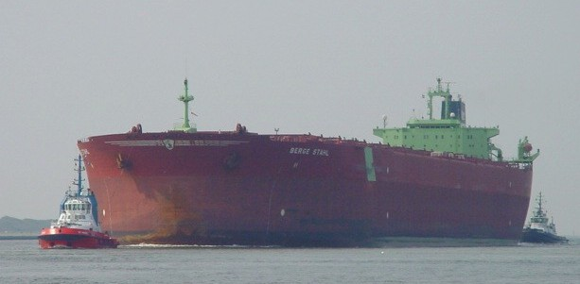
EVIDENCE LEADS PRACTICE
PRACTICE
EVIDENCE
Notes:
C’è un atteggiamento molto individuali

Slide 10
 | Ricerca clinica | Outcome Research | F-Economia | EBM
Obiettivo | Efficacia clinica | Efficacia reale | Efficienza | Definizione L.G.
Disegno studio | RCT | Studi osservazionali | Analisi economica | Revisione sistematiche Meta analisi
Misure principali | Efficacia sicurezza | Esiti correlati ai pazienti | Costi outcome | Livelli di evidenza
Intervallo/tempo | A breve termine | A lungo termine | A lungo termine | Immediato o a breve termine
Campo Applicazione | Pratica clinica ideale | Pratica clinica routinaria | Pratica clinica routinaria | Pratica clinica routinaria
Significato Risultati | Ciò che potrebbe succedere | Ciò che succede | A che condizione succede | Ciò che dovrebbe succedere

Slide 11

La scarsa appropriatezza e la scarsa aderenza alle terapie croniche
rappresentano il maggior ostacolo al raggiungimento degli obiettivi di miglioramento
della salute dimostratosi possibile negli studi clinici
APPROPRIATEZZA PRESCRITTIVA
Una prescrizione farmaceutica conforme ad indicazioni registrate, linee guida predeterminate o protocolli accreditati.
Se si discosta da queste, il prescrittore ne indica le motivazioni e i riferimenti documentali
APPROPRIATEZZA CLINICA: rappresenta una sorta di efficacia individuale, relativa ai bisogni e alla complessità del singolo paziente.
❗ ️A parità di efficacia e sicurezza, utilizzare la molecola meno costosa
Fonte: L’uso dei Farmaci in Italia. Rapporto nazionale anno 2007 (OsMed).
Notes:
FEBBRAIO 2008
11

Slide 12
ADERENZA TERAPEUTICA
Grado di effettiva coincidenza tra il comportamento individuale del paziente e le prescrizioni terapeutiche, che si fonda sul concetto di «alleanza terapeutica» tra paziente, medico e familiari
ADERENZA= NUMERO DI DOSI PRESCRITTE EFFETTIVAMENTE ASSUNTE DAL PAZIENTE
IN UN DETERMINATO PERIODO DI TEMPO
È maggiore nelle patologie acute che in quelle croniche (48%-76%) (aderenza ottimale > 80%)
6 italiani su 10 (58.9%) che assumono una terapia antipertensiva saltano le dosi, sbagliano orario o interrompono il trattamento! (AIFA)
➪60-65% dei pazienti ipertesi rimane fuori controllo!
Notes:
12

Slide 13
Aderenza: uso del Percentage of Days Covered (PDC)
3 gg
6 gg
Prescrizione
Per 30 giorni
Prescrizione
Per 30 giorni
Prescrizione
Per 30 giorni
Prescrizione
Per 30 giorni
tempo
PDC durante i primi 60 giorni:57/60=0.95
Durante il periodo di 60 giorni il paziente ha avuto i primi 30 giorni coperti
dalla prima prescrizione, poi ha avuto un gap di 3 giorni, e infine ha avuto tutti
i restanti giorn coperti dalla seconda prescrizione

Slide 14
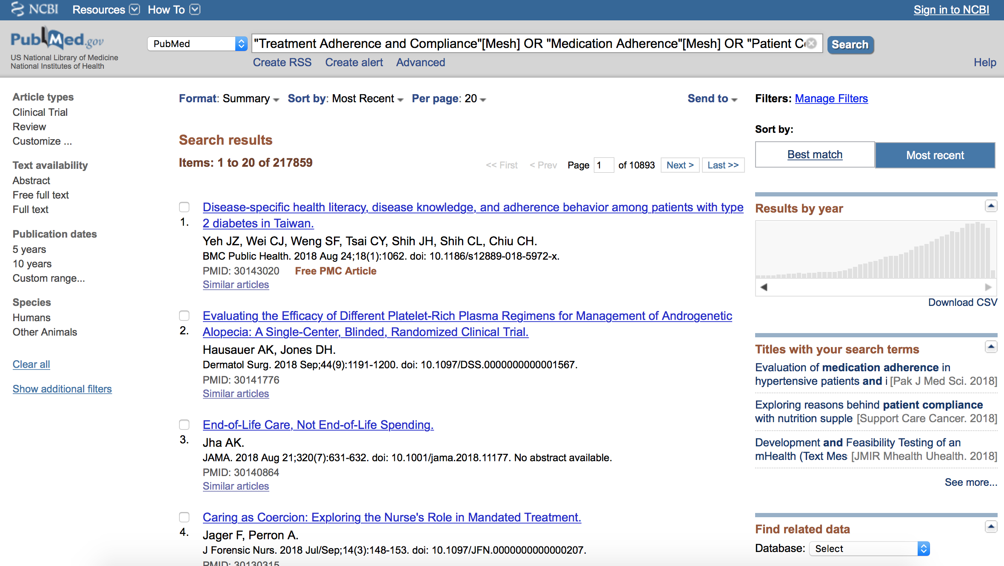
ADERENZA AL TRATTAMENTO
LA DISPONIBILITÀ DI EVIDENZE SCIENTIFICHE E L’ATTENZIONE SULL’ARGOMENTO
Fonte: L’uso dei farmaci in Italia. Rapporto nazionale, anno 2015.
In: Profili di utilizzazione dei farmaci e di aderenza al trattamento.

Slide 15
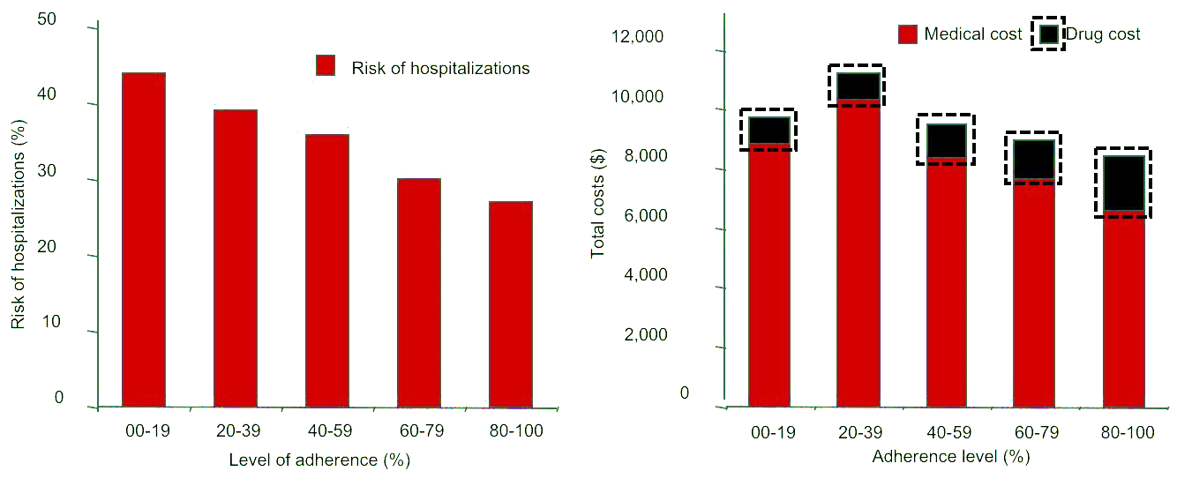
ADERENZA AL TRATTAMENTO
LA CORRELAZIONE CON GLI ESITI CLINICI ED IL BILANCIO RISPETTO AI COSTI

Slide 16
la NON ADERENZA terapeutica
È un importante aspetto di salute pubblica:
Influenza negativamente gli outcomes terapeutici
Grava in modo significativo sui costi dell’assistenza sanitaria pubblica attraverso:
  Aggravamento dello stato di salute del paziente
  Fallimento della terapia
  Maggior costo della terapia per l’aggravamento della condizione cronica ed eventuale (ri)acutizzazione di comorbidità
  Aumento della frequenza dei ricoveri ospedalieri
  Necessità di numero maggiore di visite specialistiche

Slide 17
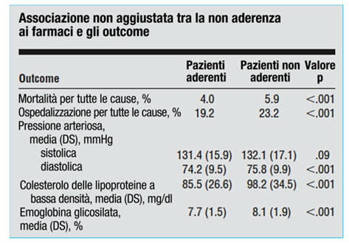
EFFETTI DELLA NON ADERENZA AI FARMACI SULL’OSPEDALIZZAZIONE E SULLA MORTALITÀ
In questo studio, vengono correlati gli effetti della non aderenza ai farmaci ai vari outcome
➜ la non aderenza è associata ad un aumento statisticamente significativo della ospedalizzazione e della mortalità.

Slide 18


18

Slide 19
COSTO DELLA NON ADERENZA
IMS Institute - Giugno 2013

Slide 20
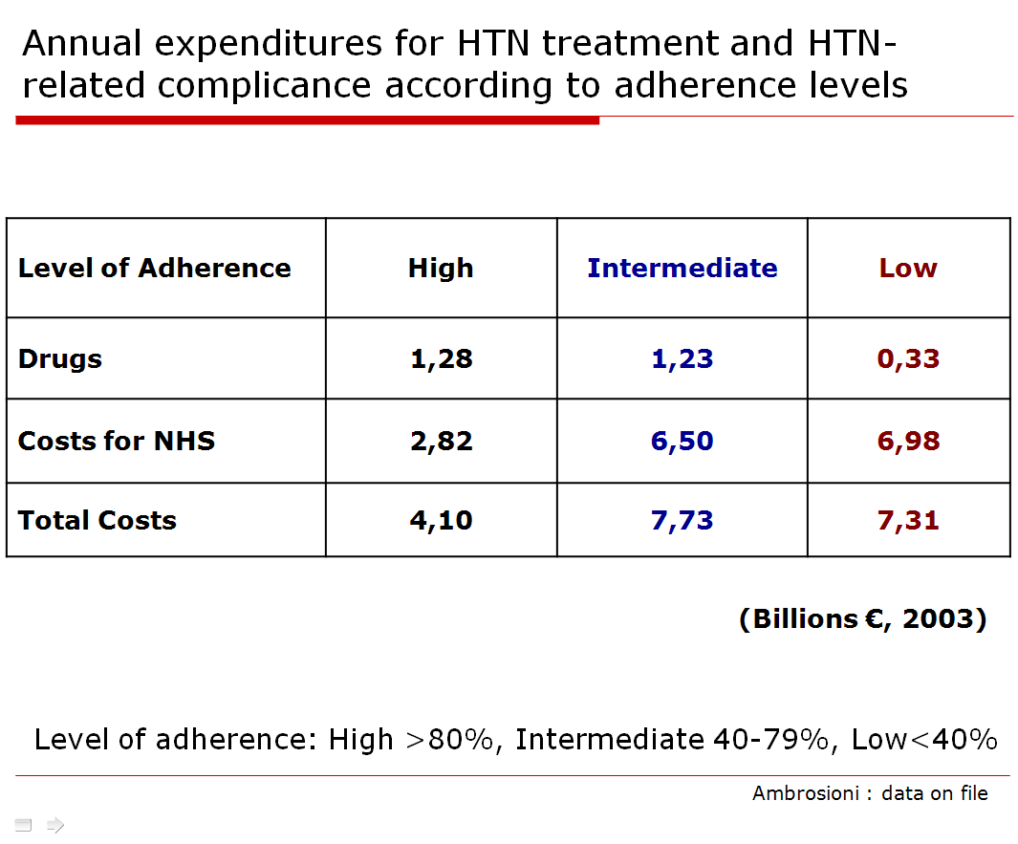
L’ADERENZA: ALTA, MEDIA, BASSA
E COSTI CORRISPONDENTI

Slide 21
…Più che un problema di costi sono le conseguenze della non aderenza alla terapia
DISEASE | COMPLICATION AS A RESULT OF NON ADHERENCE
Hypercholesterolemia | Acute myocardial infarction
Diabetes | Stroke
Hypertension | Acute myocardial infarction
Osteoporosis | Bone-related fractures among lower adhering patients
HIV | Complications from no adherence based on Hepatitis C data as proxy measure
Congestive heart failure (CHF) | All complications resulting in additional inpatient, outpatient, emergency room and pharmacy utilization, calculated as incremental difference between no adherent and adherent CHF patients

Slide 22
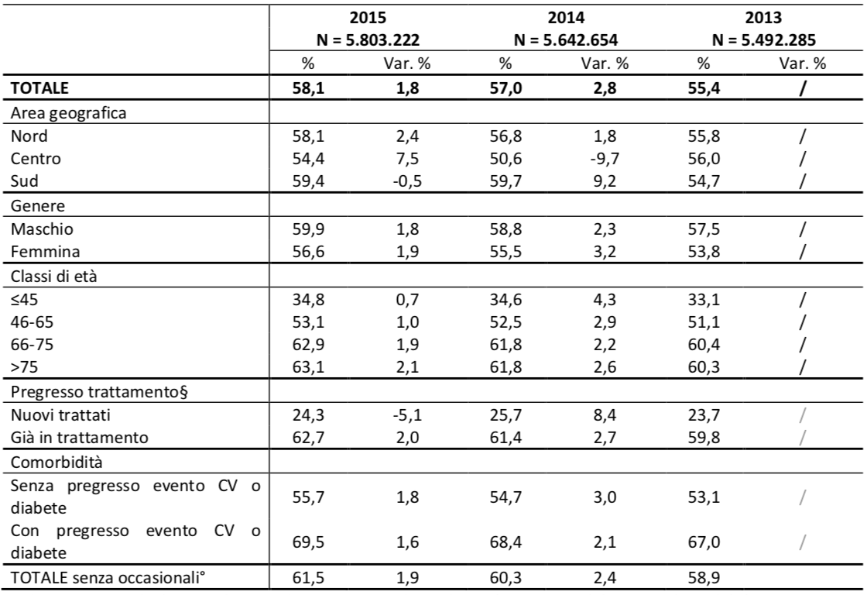
ADERENZA AL TRATTAMENTO
I LIVELLI DI ADERENZA AL TRATTAMENTO
NELLA TERAPIA ANTIIPERTENSIVA
Fonte: L’uso dei Farmaci in Italia Rapporto Nazionale Anno 2015.

Slide 23
Il rapporto OSMED in Italia
Dalle analisi emerge come meno della metà dei pazienti segue le prescrizioni
L’OSMED considera aderente il paziente che assume il farmaco per l’80% delle giornate di terapia
Pazienti aderenti
Pazienti non aderenti
45,8%
50%
Numero medio dei pazienti aderenti
Valore superato solo dagli antipertensivi e antidiabetici
Rapporto Osmed-AIFA - 2014

Slide 24
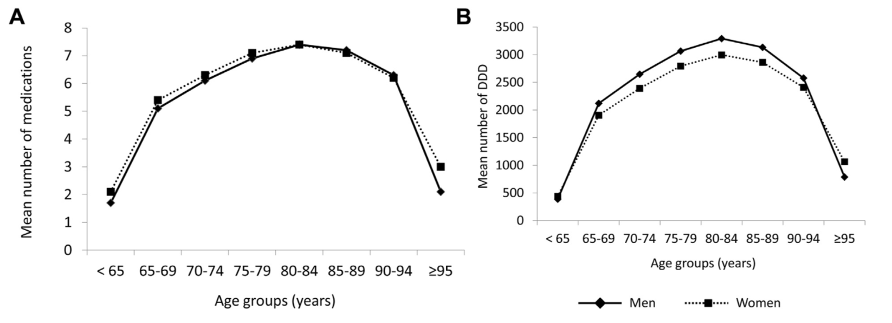
ADERENZA AL TRATTAMENTO
IL NUMERO DI TERAPIE CONCOMITANTI COME FATTORE CONDIZIONANTE
Onder G. Advanced Age and Medication Prescription: More Years, Less Medications? A Nationwide Report From the Italian Medicines Agency. JAMDA 2015.
Notes:
24

Slide 25
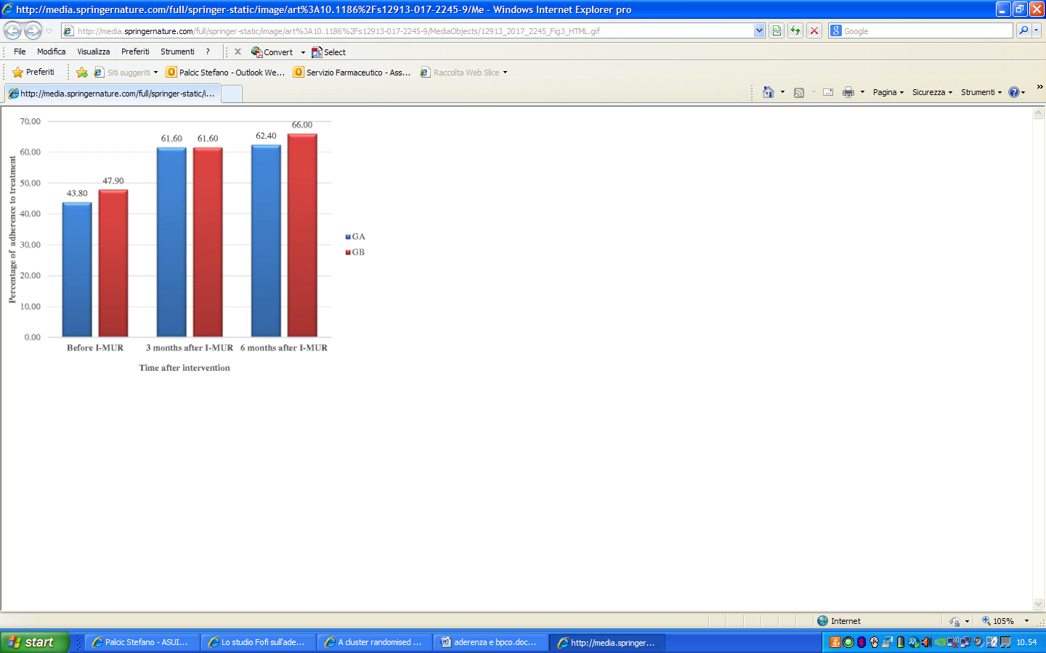
ADERENZA:
RUOLO DEL FARMACISTA
PROGETTO I-MUR
L’I-MUR (Medicine Use Review) è la prestazione resa dal farmacista per migliorare la comprensione dell’uso dei medicinali da parte del paziente e l’aderenza alla terapia
aumento dell’aderenza alla terapia del 40% a sei mesi
aumento del numero dei pazienti con asma controllata in media del 25%
l’intervento del farmacista è costo efficace, richiede cioè un investimento inferiore al risparmio che può determinare.
"A cluster randomised control trial to evaluate the effectiveness and cost-effectiveness of the Italian medicines use review (I-MUR) for asthma patients"

Slide 26
ESEMPIO
COME MIGLIORARE IL LIVELLO DI ADERENZA?
Quasi il 50% dei pazienti in terapia con nebulizzatori sottoutilizza i farmaci
Il 31% adotta una tecnica inalatoria inefficace
Più del 50% sovrautilizza i farmaci in occasione degli episodi di riacutizzazione
↓
Un breve counselling condotto da un farmacista adeguatamente istruito che spieghi in 3-5 minuti al paziente che cosa sia il farmaco prescritto e l’importanza della sua assunzione si è dimostrato un approccio efficace
(evidenziato dal dosaggio plasmatico del farmaco e dalla richiesta di successive prescrizioni)
Anche il monitoraggio sull’uso degli inalatori mediante device elettronico e il feedback da parte del medico curante sul corretto uso degli inalatori si è associato a una aderenza significativamente superiore rispetto ai controlli a quattro mesi di distanza (p=0,003)
e a 24 mesi di distanza (p=0,05)
Ramsey SD. Suboptimal medical therapy in COPD: exploring the causes and consequences. Chest 2000; 117:33S-37S.
Vestbo J, Anderson JA, Calverley PMA, Celli B, Ferguson GT, Jenkins C, Knobil K, Willits LR, Yates JC, Jones PW. Adherence to inhaled therapy, mortality and hospital admission in COPD. Thorax 2009; 64:939-943.
Melani AS, Bonavia M, Cilenti V, Cinti C, Lodi M, Martucci P, Serra M, Scichilone N, Sestini P, Aliani M, Neri M; Gruppo Educazionale Associazione Italiana Pneumologi Ospedalieri. Inhaler mishandling remains common in real life and is associated with reduced disease control. Respir Med 2011;105(6):930-8.
Adams SG, Pitts J, Wynne JE, Yawn BP, Diamond EJ, Lee S, Dellert E, Hanania NA. Effect of a Primary Care Continuing Education Program on Clinical Practice of Chronic Obstructive Lung Disease: Translating Theory Into Practice. Mayo Clin Proc 2012; 87(9): 862-870

Slide 27
MIGLIORAMENTO DEI PROFILI DI UTILIZZAZIONE DEI MEDICINALI,
RAZIONALIZZAZIONE DELL’ALLOCAZIONE DELLE RISORSE
E MIGLIORAMENTO DEGLI ESITI CLINICI
Dall’analisi delle prescrizioni, emerge un margine significativo di miglioramento dei profili di utilizzazione dei medicinali e di aderenza al trattamento per le principali aree terapeutiche.
In una prospettiva economica, il miglioramento dei profili di utilizzazione determinerebbe una differente allocazione dello stesso volume di risorse ma con un conseguente miglioramento degli esiti clinici. (⚠ Aree di sovra-spesa e aree di sotto-spesa)
In una prospettiva economica, esiste una margine compatibilità tra appropriatezza prescrittiva e sostenibilità finanziaria

Slide 28
PROSPETTIVE PER L’EQUILIBRIO TRA APPROPRIATEZZA PRESCRITTIVA E SOSTENIBILITÀ ECONOMICA NELL’USO DEI FARMACI:
LE AREE DI SOTTO-UTILIZZO E DI SOVRA-UTILIZZO
Indicato
Non Indicato
SOVRA-USO
- Farmaci «abitudine»
- Modalità «abitudine»
- Terapie ad alto costo ma senza value
Prescritto
OK
SOTTO-USO
- Prevenzione secondaria
- Terapie ad alto costo
- Aderenza al trattamento
Non Prescritto
OK
Fonte: Degli Esposti L. L’equilibrio tra appropriatezza prescrittiva e sostenibilità economica. Dagli indicatori di consumo (variabilità prescrittiva) agli indicatori di percorso (aderenza al trattamento). Giornale Italiano di Farmacoeconomia e Farmacoutilizzazione 2015; 6(2).
Notes:
28

Slide 29
L’IMPATTO ECONOMICO DI UNA MIGLIORE ADERENZA
Il nostro Servizio Sanitario è caratterizzato da vincoli di bilancio nel breve periodo e non è in grado di sostenere una crescita non controllata della spesa farmaceutica
INDICATO
NON INDICATO
Uso di medicinali inutilmente potenti
Uso off-label e in assenza dei requisiti di rimborsabilità
Prescrizioni in eccesso rispetto alle indicazioni
Prescritto
OK
Uso di medicinali insufficientemente potenti
Aderenza al trattamento
Prescrizioni in difetto rispetto alle indicazioni
OK
Non Prescritto
E’ necessario pertanto identificare sia le aree di sotto–spesa sia le aree di sovra–spesa in modo da ottenere un risultato di “iso-risorse” all’interno del perimetro della spesa farmaceutica

Slide 30
Esempi: Indicatori per l’appropriatezza d’uso dei farmaci ipolipemizzanti: profili prescrittivi e di utilizzazione
Obiettivo: ridurre le parti rosse dei grafici
Ridurre la percentuale di pazienti a basso rischio trattati con farmaci ipolipemizzanti (senza pregressi eventi CV o diabete)
Ridurre la percentuale di pazienti senza pregresso evento CV o diabete ( a basso rischio) trattati con statine ad alta potenza
Ridurre la percentuale di pazienti occasionali al trattamento
Fonte: L’uso dei Farmaci in Italia Rapporto Nazionale Anno 2013. In: Indicatori per l’appropriatezza d’uso dei farmaci ipolipemizzanti: profili prescrittivi e di utilizzazione.

Slide 31
Indicatori per l’appropriatezza d’uso dei farmaci ipolipemizzanti: profili prescrittivi e di utilizzazione
Incrementare la percentuale di pazienti con pregresso evento CV o diabete trattati con farmaci ipolipemizzanti
Incrementare la % di pazienti con pregresso evento CV o diabete trattati con statine ad alta potenza
Incrementare la % di pazienti aderenti al trattamento
Obiettivo: incrementare le parti verdi del grafico

Slide 32
NUOVI FARMACI: COSA CI ASPETTIAMO?
MIGLIOR EFFICACIA e SICUREZZA
PARI o MINORE PREZZO a parità di efficacia
E invece…
Notes:
4018

Slide 33
Cost _{intervention A} – Cost _{intervention B}
Incremental cost-effectiveness ratio=
Health outcome_{intervention A} - Health outcome_{intervention B}
Efficacy
Accettabile solo se l’aumentata
efficacia giustifica i costi
Sempre accettabile: intervento dominante
> Efficacy
> Cost
> Efficacy
< Cost
Cost
Accettabile solo se la ridotta
efficacia è trascurabile
< Efficacy
< Cost
< Efficacy
> Cost
Sempre inaccettabile

Slide 34
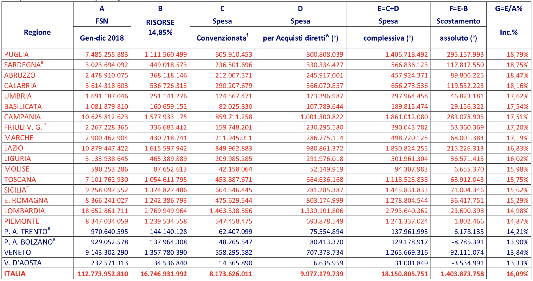
SPESA FARMACEUTICA CONVENZIONATA E PER ACQUISTI DIRETTI NEL PERIODO GENNAIO-DICEMBRE 2018 E VERIFICA DEL RISPETTO DELLE RISORSE COMPLESSIVE DEL 14,85%
Fonte: Monitoraggio della Spesa Farmaceutica Nazionale e Regionale (AIFA)

Slide 35
EFFETTO CONSUMI, PREZZI E “MIX” SULLA VARIAZIONE DELLA SPESA FARMACEUTICA CONVENZIONATA E PER ACQUISTI DIRETTI
?
?
PAZIENTI x FREQUENZA
INNOVAZIONE
?
?
SPESA= QUANTITÀ x PREZZI x MIX
QUANTITÀ
Effetto quantità: variazione delle quantità di farmaci consumati
Effetto mix:
variazione del mix dei consumi
(verso farmaci più costosi➜effetto mix positivo; se meno costosi ➜effetto mix negativo)
Effetto prezzi:
variazioni anno su anno del prezzo dei farmaci

Slide 36
RISPETTO (E REVISIONE) DEI VINCOLI FINANZIARI ATTRAVERSO IL MIGLIORAMENTO DEGLI INDICATORI DI APPROPRIATEZZA PRESCRITTIVA ED ADERENZA AL TRATTAMENTO
GESTIONE
ECONOMICA
Indicatori finanziari
Pro Capite
Mix (€/dose)
Dosi (DDD)
Indicatori di appropriatezza ed aderenza
Indicatori
di esito
GESTIONE CLINICA
Eccesso di potenza
Max efficacia
(se pari costo)
Sovra esposizione
Min costo
(se pari efficacia)
Sotto esposizione
Eccesso di durata
Difetto di durata
Difetto di potenza
Notes:
36

Slide 37




PROCESSO DI MIGLIORAMENTO DELL’APPROPRIATEZZA PRESCRITTIVA E DELL’EFFICIENZA: DALL’IDENTIFICAZIONE DEL PROBLEMA ALLA SUA EFFETTIVA RISOLUZIONE
Pro - capite
Analisi dei decreti regionali ed identificazione degli obiettivi per correlazione con soluzioni da applicare sul territorio
Misurazione
Monitoraggio trimestrale e valutazione annuale.
Audit.
Indicatori di Appropriatezza e Aderenza
Legittimazione
Legittimazione del Modello (Delibera/Decreto)
Inserimento indicatori di monitoraggio in piani aziendali
Equilibrio tra Appropriatezza Prescrittiva e Sostenibilità economica nell’uso dei farmaci
Concertazione
Gruppi di Lavoro per la definizione degli strumenti e modalità di applicazione.
Notes:
37

Slide 38
Studi FARMACOEPIDEMIOLOGICI
Con il termine farmacoepidemiologia si intende una branca della epidemiologia osservazionale che si occupa di descrivere l’utilizzo dei farmaci in circostanze reali di cura, studiare le ragioni e le variabili che sottendono le prescrizioni, e monitorare gli esiti dei trattamenti e le variabili che possono influenzare tali esiti (Nosè 2007).
Un campo in grande espansione

Slide 39
Obiettivi della farmacoepidemiologia
Descrivere pattern di prescrizione/utilizzo
Quantificare i rischi ed i benefici dei farmaci
  Effetti in condizioni reali (effectiveness)
  studiare sottogruppi della popolazione non facilmente includibili in RCT (donne, anziani, bambini)
  Esiti a lungo termine
Confronti con altri farmaci.
Interazioni con farmaci e comorbidità
Analisi dell’appropriatezza del trattamento e dei suoi determinanti
Implicazioni economiche
Qualità della vita
Stima della prevalenza di patologie che costituiscono l’indicazione unica o principale all’impiego di specifici farmaci (farmaci traccianti)

Slide 40
In che fase dello sviluppo di un farmaco vengono condotti gli studi di farmacoepidemiologia?
Drug
discovery
Fase
preclinica
Fase
clinica
Approvazione
Farmaco
Fase
Post marketing
Fase dello sviluppo del farmaco nella quale agisce la farmacoepidemiologia

Slide 41
Problemi dei clinical trials.
Le 5 S di Sturmer
Too small to detect rare outcomes
Too simple to detect interactions
Too selected to be generalizable to all users
Too specific to assess all relevant outcomes
Too short to detect long-term effects
Troppo piccolo per rilevare esiti rari
Troppo semplice per rilevare le interazioni
Troppo selezionato per essere generalizzabile a tutti gli utenti
Troppo specifico per valutare tutti i risultati rilevanti
Troppo breve per rilevare effetti a lungo termine

Slide 42
Rischio di alcune reazioni avverse a farmaci
Drug | Adverse Event | Risk
Chinidine | Syncopy | 1/100
Clozapine | Agranulocitosis | 1/1250
Enalapril | Angioedema | 1/3000
Lovastatin | Rhabdomyolisis | 1/3000
Dextrane | Anaphylaxis | 1/4000
Clopidrogrel | Agranulocitosis | 1/5000
Halothane | Liver cell necrosis | 1/30000
chloramphenicol | Aplastic anemia | 1/40000

Slide 43
Rispetto agli RCT, gli studi Farmacoepidemiologici permettono di:
Valutare l’efficacia del farmaco in condizioni reali (effectiveness)
Includere molti pazienti
Includere pazienti con comorbidità
Includere pazienti che prendono molti farmaci (politerapia)
Includere gruppi in genere poco studiati negli RCT (bambini, donne in gravidanza, anziani)
Valutare diverse indicazioni per il farmaco
Valutare molti outcomes
Valutare effetti a lungo termine
Studiare farmaci per i quali non vengono condotti RCT (fuori brevetto)

Slide 44
Che tipo di dati usiamo in farmacoepidemiologia?
Dati aggregati di vendita/prescrizione/consumo
Dati individuali provenienti da archivi amministrativi/sanitari (archivi prescrizioni farmaci rimborsati dal SSN, cartelle cliniche, etc)
Dati individuali provenienti da registri di patologia (es. Registri tumori)
Dati individuali provenienti da studi osservazionali(coorte, caso-controllo, trasversali...)

Slide 45




FONTE DEI DATI
Beneficiaries Database
Pharmaceutical Database
Hospitalization Database
HEALTHCARE RESOURCE USE
PATIENT
INTEGRATED DATABASE
PATIENT CHRONOLOGICAL AND ANALYTICAL PROFILE

Slide 46
Che ruolo per il farmacista SSN nella sperimentazione?
Ruolo diretto come sperimentatore principale negli studi osservazionali retrospettivi
Ruolo indiretto nelle sperimentazioni cliniche interventistiche (RCT) nella gestione del farmaco sperimentale

Slide 47
Consumo ipoglicemizzanti in Italia
Rapporto AIFA Osmed 2019

Slide 48
Variazioni farmaci ipoglicemizzanti in Italia
Rapporto AIFA Osmed 2019

Slide 49
…allora ci siamo chiesti …si può coniugare l’innovazione con la sostenibilità?
ASUGI presentava un utilizzo e una conseguente spesa più elevata (+20%) per le nuove terapie ipoglicemizzanti rispetto alla media regionale FVG.
L’elevato consumo registrato ha fatto emergere la necessità di rispondere a questa domanda.
L’investimento di risorse economiche che l’Azienda Sanitaria impiegava per trattare la popolazione diabetica eleggibile era controbilanciato dalla riduzione degli eventi CV, da un effetto positivo sulle ospedalizzazioni, da una riduzione degli ausili per la misurazione della glicemia e da un miglioramento di alcuni parametri (emogobina glicata) e riduzione UKPDS?
Abbiamo quindi deciso di effettuare diversi approfondimenti e studi osservazionali retrospettivi
Fondamentale è stata la collaborazione fra servizio farmaceutico e le diabetologie di ASUGI

Slide 50
Fonte dei Dati
PAZIENTE
PAZIENTE
PAZIENTE
Anagrafe assistibili
Laboratorio
analisi
Database
Integrato
Farmaceutica
PARAMETRI
CLINICI
PROFILO
INDIVIDUALE, CRONOLOGICO E ANALITICO
Database
ospedaliero (SDO)
Specialistica ambulatoriale
In ottemperanza alla normativa sulla privacy, il codice identificativo dell’assistibile è stato criptato presso la sede ASUGI da parte del personale della ASL e ai soggetti incaricati del trattamento di tali dati ai fini dell’analisi non è stato fornito alcun dato dal quale fosse possibile risalire in modo diretto o indiretto all’identità del paziente.
In ottemperanza alla normativa vigente in materia di conduzione di analisi osservazionali, il presente studio è stato notificato al Comitato Etico della Regione FVG che ha autorizzato formalmente lo studio.
CONSUMO DI RISORSE SANITARIE

Slide 51

DISEGNO DELLO STUDIO
POPOLAZIONE: tutti i pazienti che sono passati da metformina a Sulf+/-Met vs DPP4+/-Met vs SGLT-2+/-Met vs GLP-1+/-Met nel periodo tra gennaio 2015 e dicembre 2017 (periodo di inclusione)
2010 … 2014 2015 2016 2017 2018 2019
Periodo di inclusione
Gen 2015-Dic 2017
1ª prescrizione entro il periodo di inclusione (index date) Caratterizzazione (1 anno)
Follow-up (tutto il periodo disponibile)
    PERIODO DI INCLUSIONE: Gennaio 2015-Dicembre 2017
    DATA INDICE: data della prima prescrizione di farmaci antidiabetici dopo gennaio 2015
    PERIODO DI CARATTERIZZAZIONE: 1 anno prima della data indice
    PERIODO DI FOLLOW-UP: tutto il periodo disponibile a seguito della data indice

Slide 52
RISULTATI
TASSO DI INCIDENZA MACE PER 100 PAZIENTI-ANNO, DOPO PSM*
*Note: Propensity Score Matching calculated on a 1:1:1:1 matching based on all characteristics reported in the table

Slide 53
RISULTATI
COX REGRESSION MODEL, DOPO PSM
 | HR | 95% CI | SGLT2 | p
Sulfaniluree | REF.
DPP4 | 0.838 | 0.656 | 1.070 | 0.155
SGLT2 | 0.760 | 0.585 | 0.986 | 0.039
GLP1 | 0.734 | 0.567 | 0.950 | 0.019

Slide 57
Farmaceutica territoriale pesata (convenzionata + DPC)

Slide 58

Le evidenze generate hanno permesso di orientare le scelte di governo verso interventi che massimizzino l’appropriatezza
In conclusione dopo metformina utilizzando un DPP4, SGLT-2 o GLP-1 rispetto alle sulfaniluree si osservava:
riduzione spesa per ausili per la misurazione glicemia
riduzione MACE e spesa ospedalizzazioni
raggiungimento outcomes clinici attesi
Le evidenze «preliminari» dimostrano quanto sia prioritario che le strategie assistenziali, così come gli obiettivi di programmazione sanitaria e di controllo della spesa, tengano conto dei dati nella normale pratica clinica “real world” come strumento chiave a supporto dei decisori del Sistema Sanitario, al fine di:
Massimizzare l’appropriatezza nel
rispetto della sostenibilità economica.

Slide 59

Evidenze preliminari, ulteriori analisi e consolidamento dei dati
Esperienza positiva di valutazione delle nuove terapie ipoglicemizzanti che può essere estesa ad altri ambiti terapeutici
Proficua collaborazione fra Servizio Farmaceutico e Diabetologie
Esperienza che potrebbe essere amplificata su un campione più vasto (maggiore potenza statistica) e indagando ulteriori tematiche (aderenza alla terapia, effetto dei nuovi farmaci insulina-sparing che potrebbe generare notevoli risparmi economici e di gestione della patologia).
L’esperienza ha dimostrato come sia possibile trovare un equilibrio fra investimento nell’innovazione farmaceutica e sostenibilità permettendo il raggiungimento dell’obiettivo di cura e salute.

Slide 60
Riassumendo
La farmacoepidemiologia costituisce una branca relativamente nuova che offre molte opportunità
Costitisce un efficiente ed utile complemento ai risultati dei RCT, in particolare per valutare
  Appropriatezza delle prescrizioni
  Aderenza ai trattamenti farmacologici
  Rischio di reazioni avverse ai farmaci
A causa della natura osservazionale degli studi, i risultati devono essere sempre vagliati criticamente. In particolare la possibile presenza di confondimento deve essere sempre valutata.

Slide 61
Al laureato in Farmacia e CTF sono richieste sempre di più tali conoscenze nei vari sbocchi professionali
(es. aderenza → farmacia dei servizi;
studi, dossier → industria;
appropriatezza, farmacoepidemiologia → istituzioni, ospedali e Aziende Sanitarie SSN)
Per informazioni, approfondimenti:
email STEFANO.PALCIC@units.it
0403995978

Slide 62
Di cosa parleremo
L’AIFA e il processo di valutazione dei farmaci. L’Health Technology Assessment e la sua integrazione nel processo regolatorio.
Studi osservazionali e sperimentali: nozioni di base per leggere uno studio clinico. Piramide delle evidenze. La valutazione di efficacia dei farmaci: significato di efficacy e di effectiveness. Esempi di valutazione di studi sui farmaci e ruolo farmacista ospedaliero.
Gli studi farmacoepidemiologici. Appropriatezza terapeutica e impatto economico. Aderenza al trattamento e ruolo del farmacista.
La farmacovigilanza. La politerapia nelle patologie croniche, le interazioni farmacologiche e le ADR.
Principi di farmacoeconomia. Analisi dei costi e degli esiti di una terapia farmacologica.
Il rapporto di costo - efficacia di un trattamento farmacologico.
Farmacoepidemiologia e farmacoutilizzazione. Come leggere e interpretare i dati di prescrizione.
Le DDD. Spesa e consumi. Rapporto Nazionale sull’uso dei farmaci in Italia.

